Slide 1

ỦY BAN NHÂN DÂN QUẬN LONG BIÊN
TRƯỜNG MẦM NON THƯỢNG THANH
LĨNH VỰC PHÁT TRIỂN NGÔN NGỮ
TRUYỆN: BÔNG HOA CÚC TRẮNG
Lứa tuổi: 3 - 4 tuổi
GV: Trần Thị Thu Hằng

Slide 2









1: GÂY HỨNG THÚ

Slide 3

Chào mừng các bé đến với chương trình
" Vườn cổ tích"

Slide 4
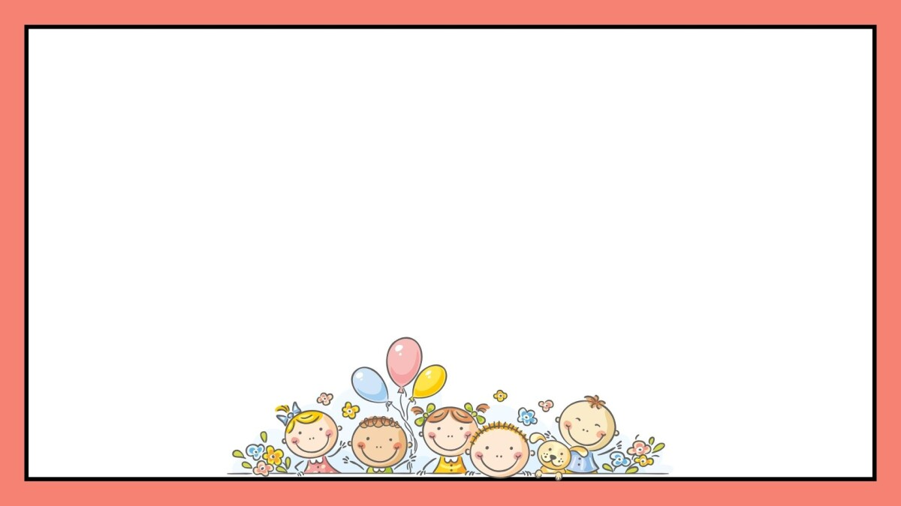
* Phần 1: Truyện kể cho bé
* Phần 2: Ai thông minh hơn
* Phần 3: Bé thể hiện

Slide 5

2. Nội dung

Slide 6
* Phần 1: Truyện kể cho bé

Slide 7


* Phần 1: Truyện kể cho bé
Cô kể lần 1

Slide 8
Cô kể lần 2+ sa bàn
Giảng nội dung

Slide 9
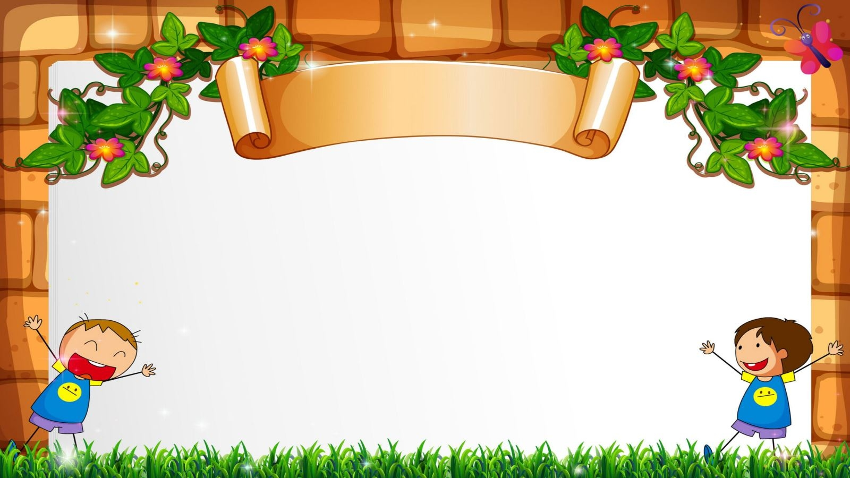
* Phần 2: Ai thông minh hơn Trích dẫn, đàm thoại

Slide 10

Cô vừa kể cho các con nghe câu chuyện gì?
Trong câu chuyện “Bông hoa cúc trắng” có những nhân vật nào?

Slide 11
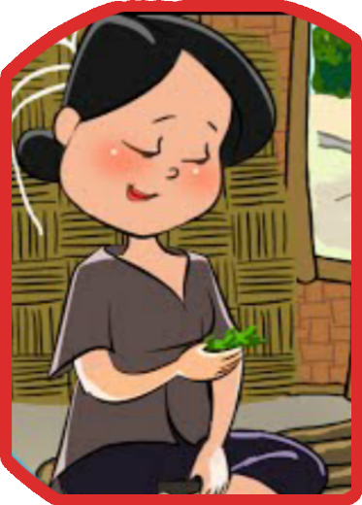
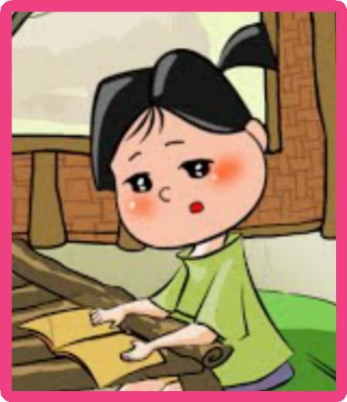

Slide 12

Hai mẹ con nhà cô bé sống ở đâu?

Slide 13
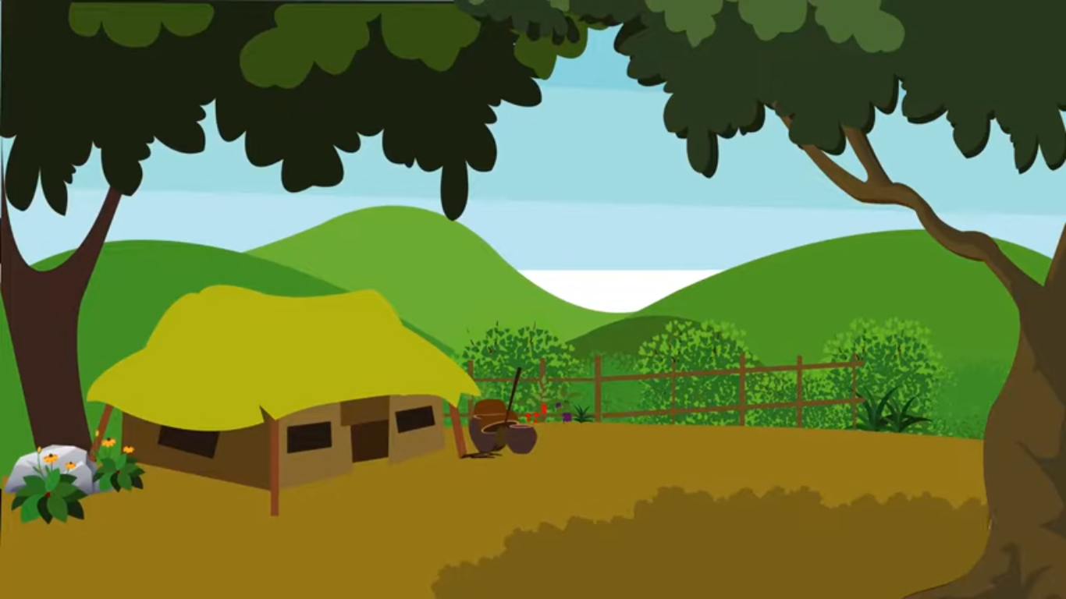

Slide 14

Một hôm mẹ bị ốm Mẹ đã bảo cô bé đi tìm ai?

Slide 15
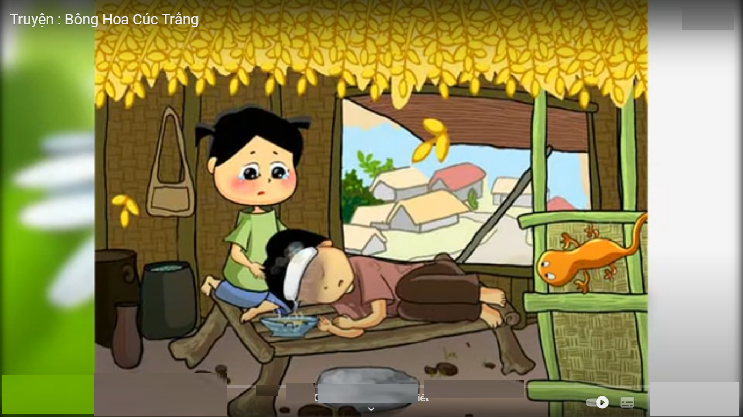

Slide 16
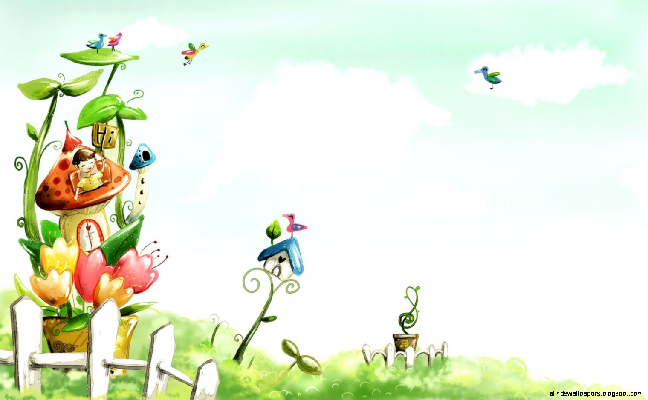
Trên đường đi cô bé đã gặp ai?
Sau khi biết mẹ bị bệnh ông cụ đã nói gì?

Slide 17
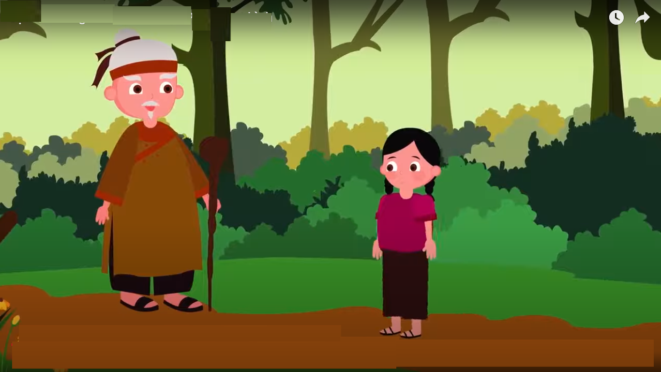

Slide 18
Sau khi khám bệnh cho mẹ ông cụ đã nói gì?

Slide 19
Khám bệnh cho mẹ xong ông cụ bảo cô bé đi đâu?

Slide 20
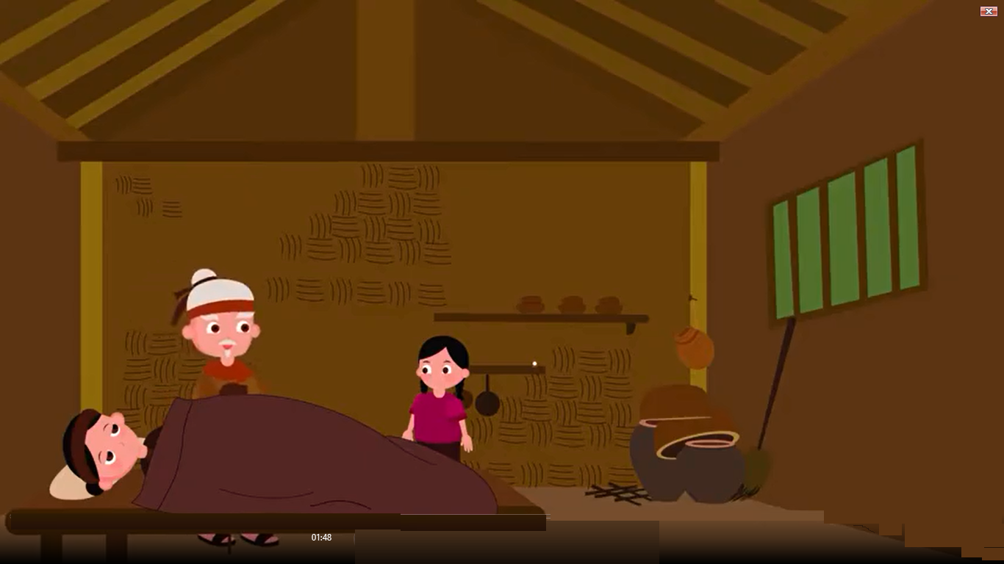

Slide 21

Khi cô bé hái được bông hoa thấy bông hoa chỉ còn 20 cánh cô bé đã hoảng hốt và kêu lên như thế nào?
- Cô bé đã làm gì để bông hoa có thật nhiều cánh?

Slide 22
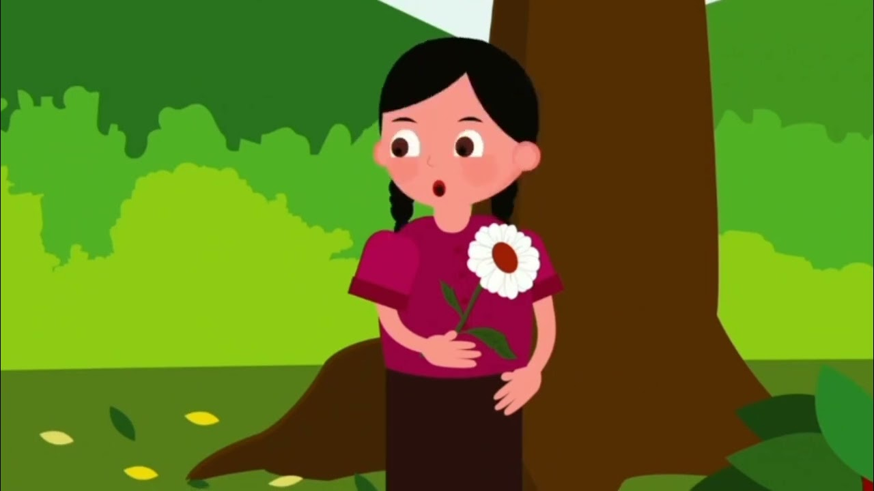

Slide 23
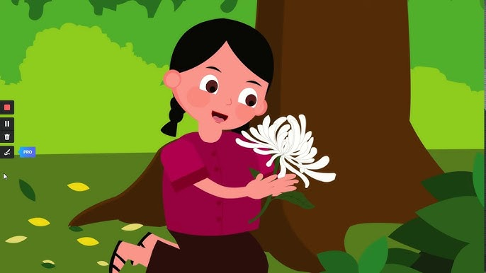

Slide 25

GD: Câu chuyện không chỉ cho chúng ta biết vì sao có bông hoa cúc trắng mà câu chuyện còn nói lên tấm lòng hiếu thảo của con dành cho mẹ. Các con cũng vậy, Khi những thành viên trong gia đình chúng ta có ai ốm đau các con cũng phải biết quan tâm, lo lắng và giúp đỡ những công việc vừa sức các con nhé!

Slide 26
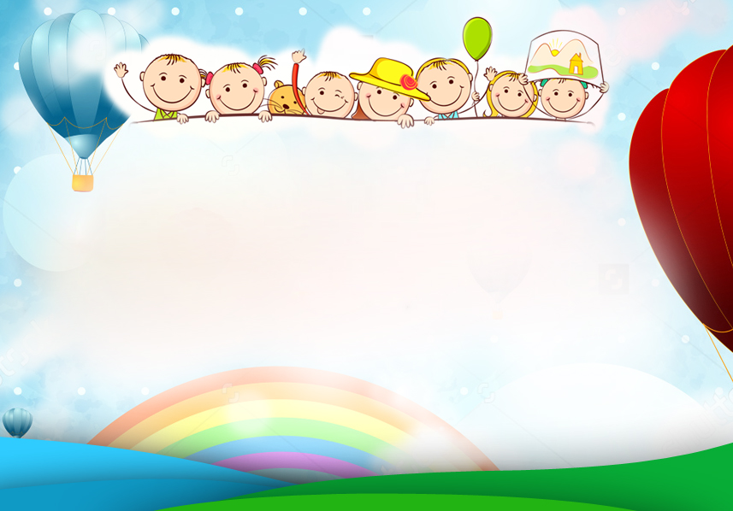
* Phần 3: Bé thể hiện
MỜI CÁC BÉ XEM VỞ KỊCH
BÔNG HOA CÚC TRẮNG

Slide 27
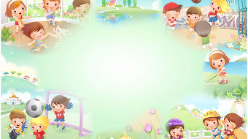
Hát vận động: Mẹ ơi con biết

Slide 28

KẾT THÚC TIẾT HỌC

